Slide 1
Světlo
a fotografie

Slide 2
Definice světla
Podle definice je světlo pásmem elektromagnetického vlnění, které je lidské oko schopné vnímat. Tomuto pásmu vlnových délek se říká viditelná část spektra. Jestliže světlo o určité vlnové délce z této části spektra zasáhne lidské oko, dostaví se zrakový vjem, jehož barva závisí na vlnové délce světla. Nejdelší vlnovou délku má červená barva (kolem 740 nm), nejkratší barva fialová (asi 390 nm). Barvy viditelné části spektra přecházejí plynule jedna v druhou, ale v zásadě se dělí na sedm takzvaných spektrálních barev nebo také barev duhy - červenou, oranžovou, žlutou, zelenou, modrou, indigově modrou a fialovou. Smícháním nejméně třech barev spektra (například červené, zelené a modré) ve vhodném poměru vzniká bílé světlo, v jiném poměru jiná barva. Na světelné spektrum navazují infračervené a ultrafialové pásmo. Lidské oko je schopno vnímat jen velmi malou část elektromagnetického spektra, ale zato dokáže rozlišit nečekaně obrovské množství barevných odstínů. Podle některých expertů až několik milionů.
Norma ČSN 01 1701 – definice světla, názvů, značek a definice fotometrických a energetických veličin

Slide 3
Základy lidského vidění
Lidské oko je jen první částí řetězce vidění. Má jednoduchý objektiv o 2 členech - rohovka (cornea) je vnější člen a čočka (lens) vnitřní. Množství světla, které vstupuje do oka, je řízeno duhovkou (clonou, iris), která je mezi nimi. Světlo se potom šíří průhledným sklivcem (vitreous humor) a na světlocitlivé sítnici (retina) vytváří otočený obraz.
Sítnice je světlocitlivá část oka a odpovídá CCD/CMOS senzoru, případně filmu ve fotoaparátu. Sítnice je tvořena světlocitlivými buňkami - asi 130 miliony tyčinek (rods) a 7 miliony čípků (cones). V tomto smyslu je oko vlastně 137 megapixelový fotoaparát! Čípky jsou méně citlivé, ale dokáží rozlišovat barvu. Naproti tomu tyčinky jsou velmi citlivé, ale "černobílé". Proto lidé v šeru vidí jen černobíle.
Žlutá skvrna (fovea) je místo na sítnici o průměru cca 0,2-0,5 mm. Nachází se na ose oka a je to místo nejostřejšího vidění. Na 1 mm² tam připadá asi 150 000 čípků a nejsou tam skoro žádné tyčinky. Žlutá skvrna slouží k ostrému a barevnému dennímu vidění a vysoké rozlišení podporuje i fakt, že každý čípek ve žluté skvrně má svůj vlastní optický nerv (vlákno).

Slide 4
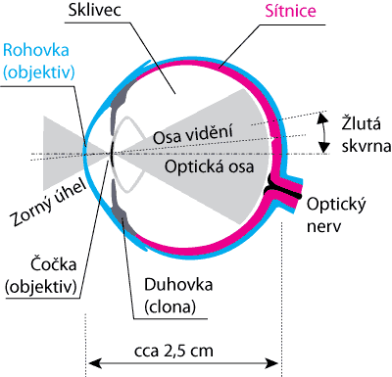
Lidské oko
Objektiv o dvou členech v přední části promítá obraz na sítnici oka. Množství procházejícího světla reguluje duhovka - obdoba clony ve fotoaparátu. Sítnice potom obsahuje buňky citlivé na různé barvy, přičemž nejvyšší koncentrace je v okolí žluté skvrny, kde oko dosahuje mimořádného rozlišení.

Slide 5
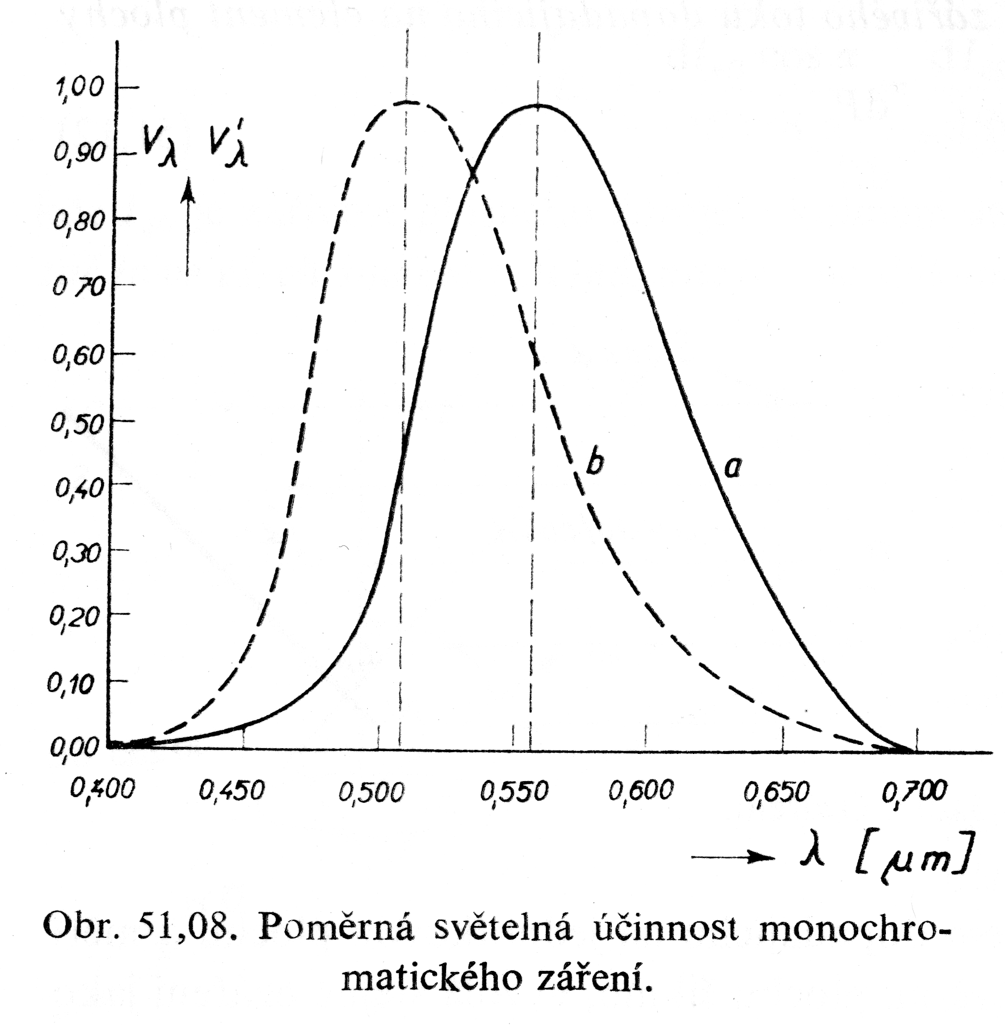
Citlivost lidského oka
Vlastním receptorem světla v lidském oku je sítnice, která se skládá z čípků a tyčinek. Čípky rozeznávají barvy, reagují jen na vyšší intenzity světla (fotopické vidění). Tyčinky nemají schopnost rozeznávat barvy, vnímají ale světlo i při velmi malých intenzitách (skotopické vidění, až jednotky fotonů).
a – fotopické, b – skotopické vidění

Slide 6
Co je to EV (exposure value)
Zkratka EV pochází z anglického Exposure Value, čili hodnota expozice. Má se zde na mysli expozici ve smyslu kombinace času a clony. Vzhledem k tomu, že při dané citlivosti filmu odpovídá určité hladině osvětlení jistá správná expozice, tak se EV používá také pro vyjádření úrovně osvětlení. Standardně se uvažuje citlivost filmu 100 ASA. V tomto smyslu EV 0 je taková úroveň osvětlení scény, při které by s filmem o citlivosti 100 ASA vyšel pro správnou expozici při cloně 1,0 čas 1s. Hladina osvětlení EV n je tam, kde je světla 2n krát více. Vzhledem k tomu, že EV 0 představuje úroveň osvětlení o hodnotě 2,69 luxu, pro převod na hodnotu v luxech platí vzorec
E [lux] = 2,69 . 2^{EV}
Zde EV je EV při 100 ASA. Naměříme-li pro film o citlivosti ISO (ASA) pro clonu N čas t (v sekundách), znamená to, že osvětlení je
E [lux] = 2,69 (100/ISO) N²/t (N = clonové číslo, t = doba expozice)
A konečně, pokud je známá hladina osvětlení v EV, pak víme, že pro správnou expozici s filmem o citlivosti ISO (ASA) je zapotřebí čas (v sekundách)
t = (100/ISO) N²/2^{EV}
je-li ve specifikacích u expozimetru uvedeno, že jeho rozsah je EV 0 až 20, znamená to, že s ním lze úspěšně měřit, pokud se osvětlení scény pohybuje v rozsahu 2,69 až 2,69 . 2²⁰ = 2 820 669 luxů

Slide 7
Co je to EV (exposure value)
V praxi není důležitá absolutní hodnota EV, ale její změna – je daná změnou některého z parametrů – čas závěrky, clona a citlivost.
Základní změna těchto parametrů znamenají změnu o 1 EV, tj. na senzor se dostane dvojnásobek nebo polovina množství světla:
1) Clonové číslo - základní stupnice clonových čísel:
1.0, 1.4, 2.0, 2.8, 4.0, 5.6, 8, 11, 16, 22, 32, 45…
(plocha clony roste s druhou mocninou průměru clony, proto hodnoty nejsou násobky 2 ale násobky odmocniny ze 2 tj. ~1.4)
2) Čas závěrky – dvojnásobný nebo poloviční čas: 1/250, 1/125, 1/60, 1/30…..
3) Citlivost ISO – dvojnásobná/poloviční citlivost znamená takové zesílení signálu, které odpovídá dopadu dvojnásobku/poloviny světla na senzor:
50, 100, 200, 400, 800, 1600, 3200, 6400…..
- v praxi se používá jemnější dělení hodnot, zpravidla po ½ nebo 1/3

Slide 8
Měření expozice
je metodika, jíž se na základě měřených světelných podmínek určí hodnota kombinace clonového čísla a doby osvitu, příp. hodnota EV. Většina expozimetrů měří střední jas záběru, některé expozimetry mohou měřit bodově jas záběru (úhel od 1°). Osvětlení záběru se měří luxmetry s rovinnou nebo půlkulovou rozptylnou destičkou. Expozice elektronickým bleskem se měří tzv. flashmetrem. Profesionální expozimetry jsou uzpůsobeny pro měření všemi uvedenými metodami. Profesionální kamery mohou měřit bodovou sondou jas v obraze.
Měření
expozice
bodové
V záběru
V obraze
součtové
Osvětlení
obrazu
Jas
záběru
Osvětlení
záběru

Slide 9
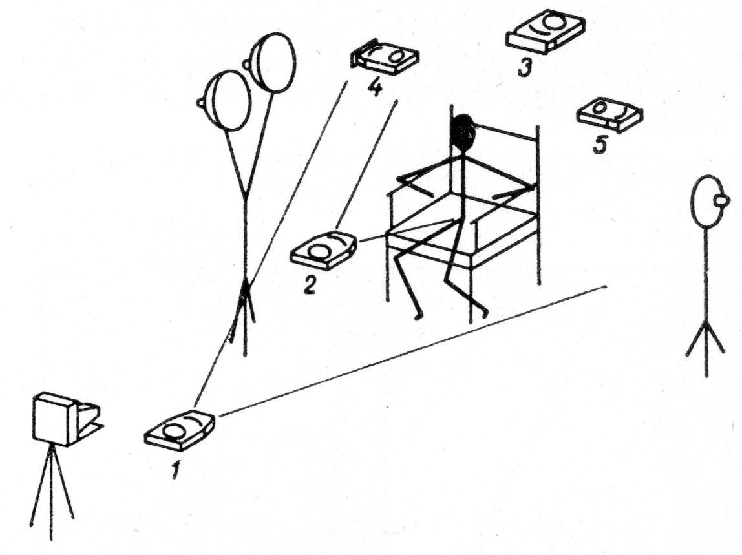
Základní postupy při měření expozice
1 - měření
součtového jasu
2 - měření
dílčího jasu
3 - měření
osvětlení
4,5 - měření
osvětlení
z různých směrů
(měření kontrastu
osvětlení)

Slide 10
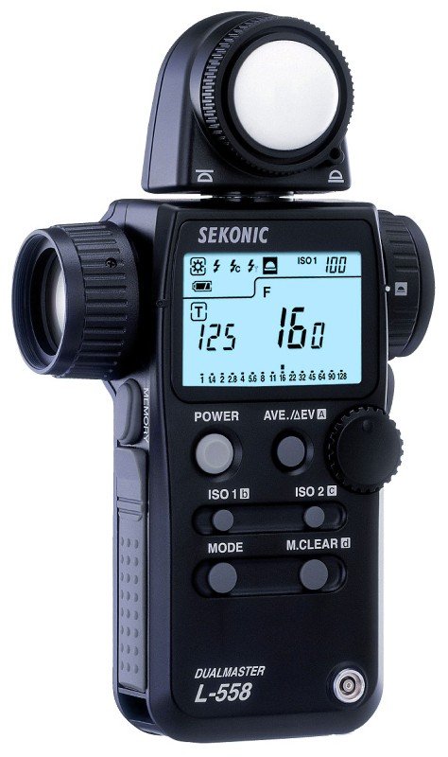
Multifunkční expozimeter Sekonic Dualmaster L-558
Technická specifikace
systémy měření dopadající a odražené bleskové i přirozené, bodové přirozené s úhlem záběru 1°
fotobuňky křemíkové fotodiody
rozsah měření (ISO 100):
přirozené dopadající: -2 až 22,9 EV
přirozené odražené: 1 až 24,4 EV
zábleskové dopadající 0,5 až 161,2 EV
rozsah časů pro dopadající světlo: 30 min až 1/8 000 s (po 1, 1/2 nebo 1/3)
kompenzace expozice -9,9 až +9,9 EV kalibrace -1,0 až +1,0 EV
kompenzace filtru -5,0 až +5,0 EV
uživatelská nastavení L-558: 6 položek
příslušenství bezdrátový radio trigger systém, modul radiového přenašeče RT-32, rádio reciever RR-32/RR-4, synchronizační kabel, 2× konvertor úhlu, 18% šedá tabulka

Slide 11
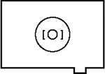
Měření expozice zrcadlovkou
U zrcadlovek je obvykle možné používat tři režimy měření expozice:
  Měření integrálního jasu scény, obvykle se zdůrazněným středem
  Měření jasu střední části scény, obvykle 10% plochy snímku
  Bodové měření ve středu scény, obvykle 2% plochy snímku.
Plocha měření integrálního jasu scény
Plocha měření
jasu středu scény
Oblast bodového
měření jasu
Oblast automatického ostření

Slide 12
Digitální zrcadlovka
Většina moderních DSLR má několik režimů měření expozice. Liší se v podstatě plochou, kterou z celkové scény berou v úvahu pro měření, podobně jako u klasických zrcadlovek. Přitom různé režimy se hodí při různých situacích. Nejuniverzálnější poměrové (zónové či maticové měření - různí výrobci používají různé názvy) pracuje na principu rozdělení celé fotografie na určitý počet zón. Canon používá 35 zón, Nikon 1005, Olympus 49 atd. V každé zóně je zjištěn průměrný jas v EV jednotkách (barva se zcela ignoruje a pracuje se pouze s černobílým jasem).

Slide 13
Měření dopadajícího světla na střední šedou
Do scény umístíme standardní šedou tabulku. Střední šedá je definována jako šedá, která odráží 18% dopadajícího světla.
Přepneme na bodové měření expozice a naměříme expozici ve středu tabulky. Tabulka však musí vyplňovat dostatečnou plochu fotografie (pro jistotu minimálně středový kruh), aby bodové měření zaručeně nebylo rušeno okolím tabulky.
Naměřené hodnoty buď uzamkneme, lepší je ale přepnout na manuální režim (M) a nastavit je ručně (vlastně opsat). Tabulku ze scény odstraníme a exponujeme zjištěnými hodnotami ostrý záběr.

